Slide 1
KATECHEZA 47
Temat: Św. Jan Paweł II

Slide 3
Ludzie,
których kochamy
nie umierają …
żyją w nas …

Slide 4
Czym jest
ZAPOMNIENIE:
Zanikaniem pamięci?
Wygaśnięciem uczuć?
Zaniedbaniem?

Slide 5
Teraz to Ja
zadam TOBIE pytanie:
Zapomniałeś o mnie?

Slide 6
Jeśli tak,
to przypomnę ci
kim byłem.

Slide 7
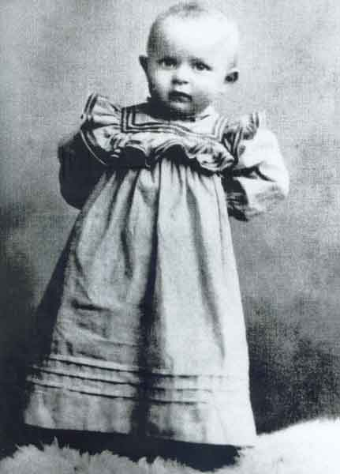
Mam na imię Lolek.
To moja opowieść.
Urodziłem się
18 Maja 1920 roku
w Wadowicach.

Slide 8
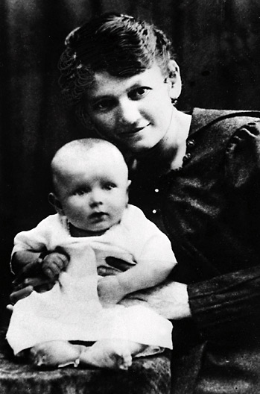
To moja mama, Emilia
Nim Bóg ją wezwał,
zdążyła podarować mi
ŻYCIE

Slide 9
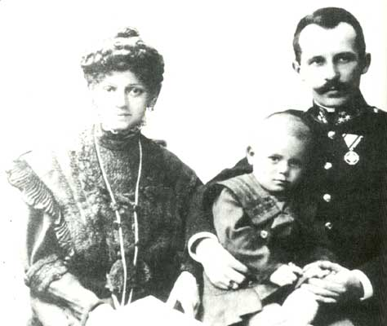
Gdy byłem chłopcem moi Rodzice
odeszli z tego świata
Dalej musiałem pojść o własnych siłach...

Slide 10
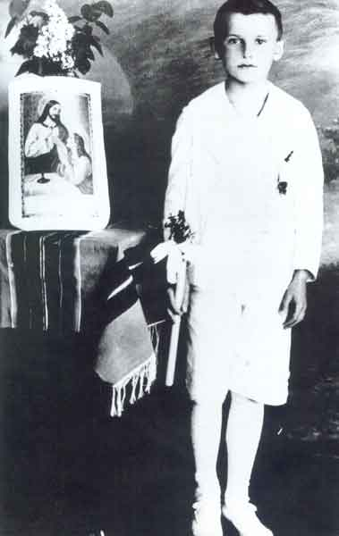
Miałem zaledwie 8 lat,
gdy spotkałem mojego
NAJWIĘKSZEGO PRZYJACIELA
Nigdy się z Nim nie rozstałem

Slide 11
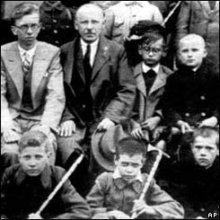
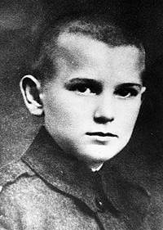
Byłem pogodnym chłopcem. Lubiłem grać w piłkę, pływać, i dobrze się uczyłem.

Slide 12
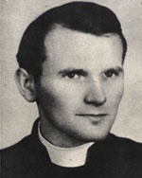
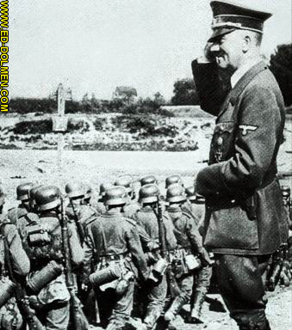
Przeżyłem koszmar
II Wojny Światowej

Slide 13
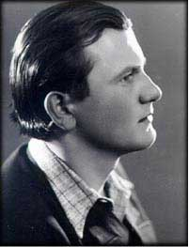
Moją pasją był teatr.
Przyjaciele namawiali
mnie bym w nim został.

Slide 14
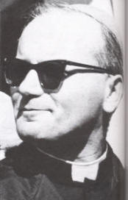
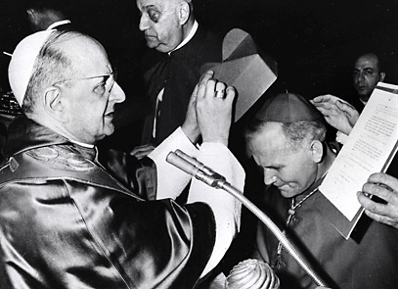
Kiedy oddałem życie MOJEMU PRZYJACELOWI i w zamian
otrzymałem wiele więcej…

Slide 15
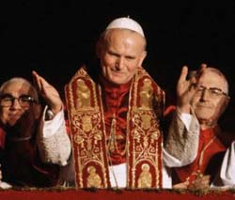
Pewnego dnia
zapragnął bym został twoim
PRZEWODNIKIEM
Zmieniło się wtedy moje życie.
Wierzę, że i twoje
się wtedy zmieniło.

Slide 16
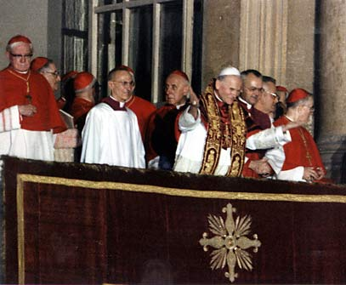
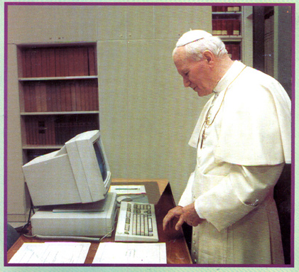
To była ciężka praca
ale czułem wsparcie
was wszystkich.
i na wszystko
byłem otwarty.

Slide 17
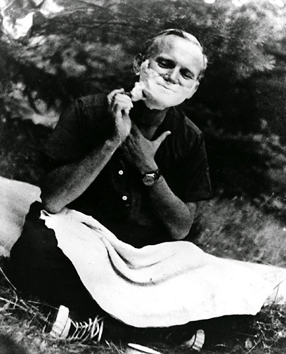
Choć niektórzy uważali, że popełniam błąd…

Slide 18
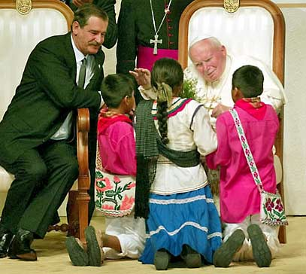
to jednak zyskałem
paru nowych przyjaciół…

Slide 19
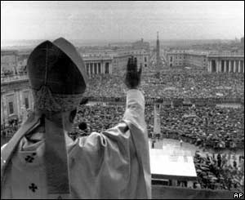
Nawet więcej niż paru…

Slide 20
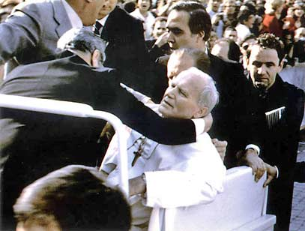
Kiedy upadłem...

Slide 21
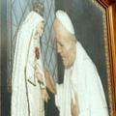
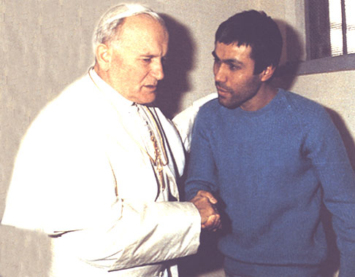
dźwignęła
mnie miłość
i moc
przebaczenia

Slide 22
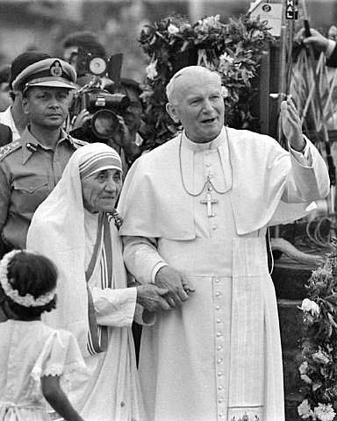
Wiedziałem,
że nie jestem sam
Byli ze mną ci, którzy jak ja miłowali
bliźniego.

Slide 23
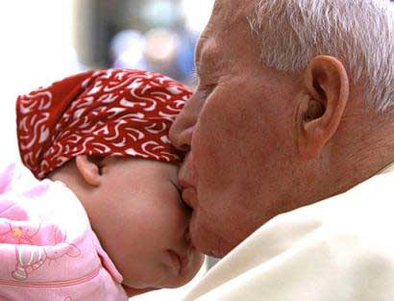
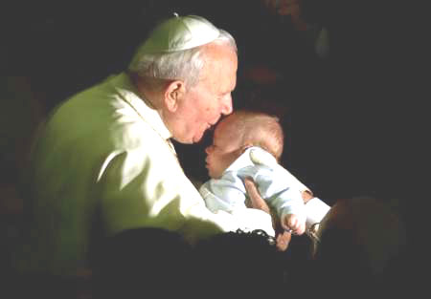
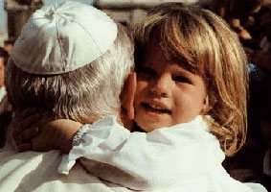
...i tak jak ja, kochali dzieci

Slide 24
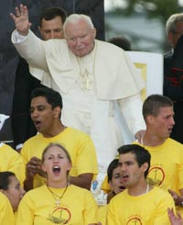
Młodzi, do których przychodziłem tyle razy,
aż w końcu i oni zaczęli
przychodzić do mnie.

Slide 25
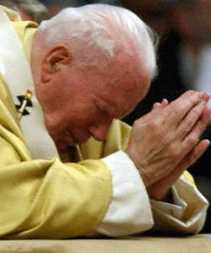
Modliłem się za
CIEBIE

Slide 26
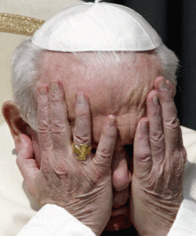
za TWOJE grzechy

Slide 27
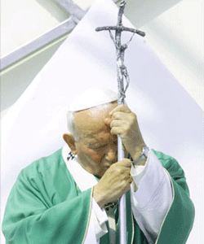
BYŚ ZNALAZŁ DROGĘ!

Slide 28
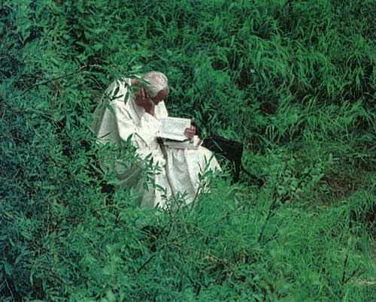
Czytałem Pismo Święte i medytowałem.

Slide 29
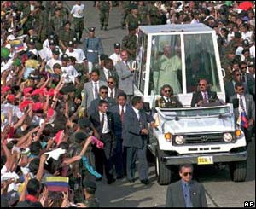
Przejechałem cały świat, by móc spotkać się z TOBĄ

Slide 30
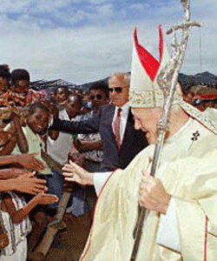
Chciałem być z TOBĄ jak najczęściej.

Slide 31
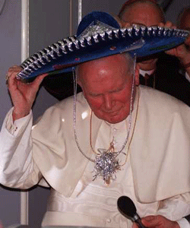
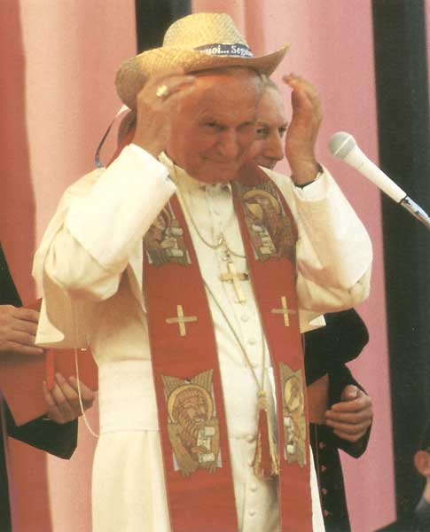
Chciałem odnaleźć się w TOBIE byś ty we mnie odnalazł MOJEGO PRZYJACIELA

Slide 32
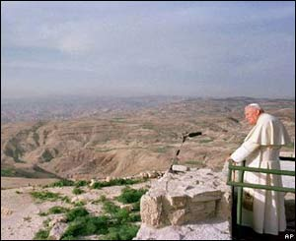
Żebyś ujrzał JEGO wielkość, dostrzegł mizerność swoich utrapień.

Slide 33
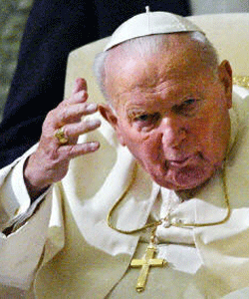
To wszystko
już jednak za nami…

Slide 34
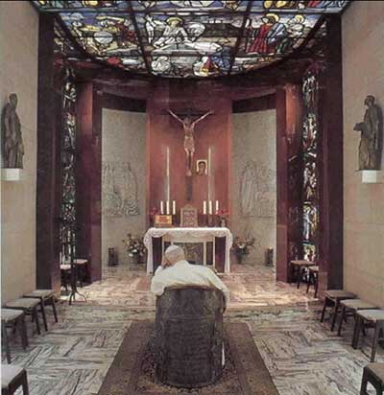
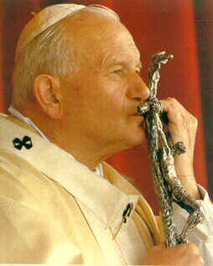
Chciałbym pozostać z tobą na zawsze,
lecz nadzedł czas, bym ujrzał
MOJEGO PRZYJACIELA
i powiedział Mu…
ZADANIE WYKONANE!

Slide 35
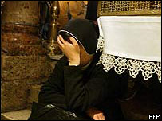
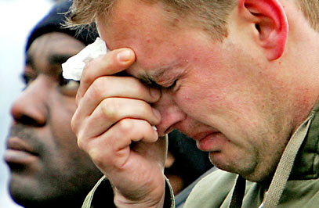
Widziałem, jak płakałeś.

Slide 36
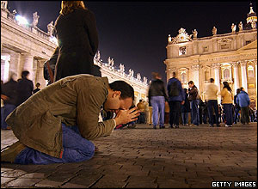
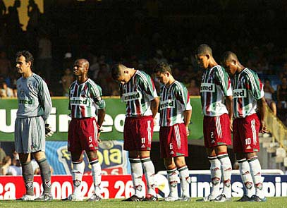
Widziałem twój smutek

Slide 37
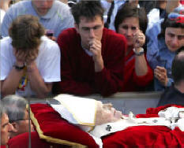
Widzałem twoją rozpacz…

Slide 38
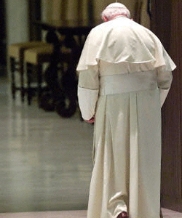
Nie lękaj się, że odszedłem.
Nie zostałeś sam.
Masz
NAJWIĘKSZEGO
PRZYJACIELA!

Slide 39
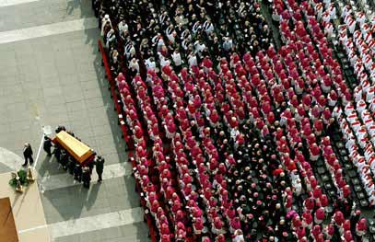
Jestem ci wdzięczny, że byłeś ze mną...

Slide 40
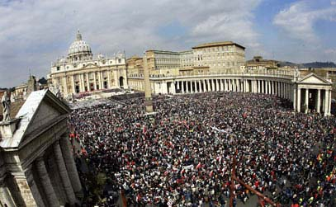
że pokazałeś całemu światu, jak bardzo byłem CI potrzebny!!!

Slide 41
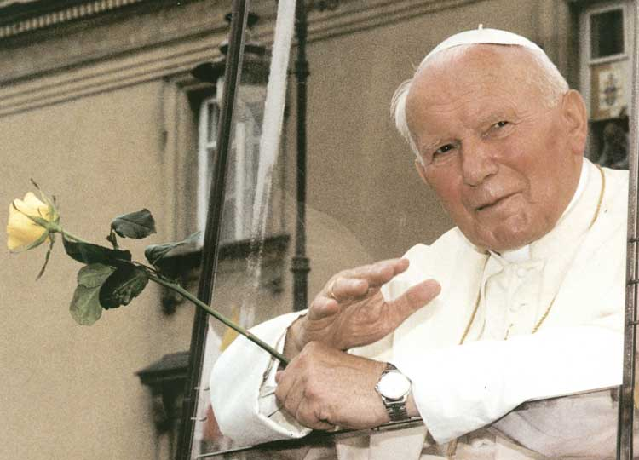
Bo i ja CIEBIE potrzebowałem

Slide 42
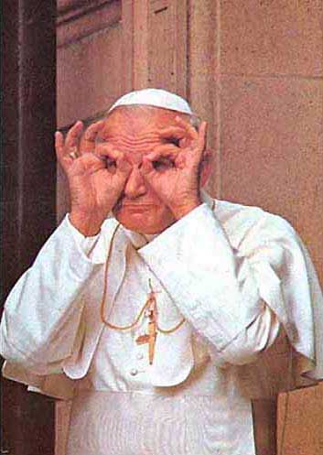
Będę CIĘ obserwował

Slide 43
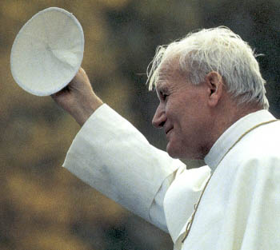
Nigdy o TOBIE nie zapomnę.

Slide 44
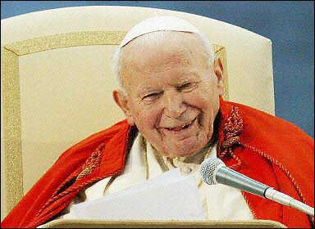
Pamiętaj mnie uśmiechniętego.

Slide 45
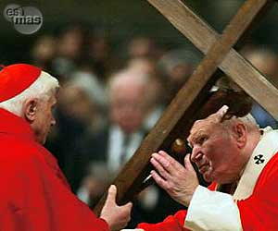
Wspieraj mego brata, który kontynuuje dzieło Chrystusa

Slide 46
Odchodzę… ale nie opuszczam. Zostanę z TOBĄ na zawsze.

Slide 47
NIE ZAPOMNIJ !!!

Slide 48
Więc ja chciałbym
twoje serce
ocalić od zapomnienia…

Slide 49
21 : 37

